Slide 1
CM MOVIMIENTO ONDULATORIO -- OPTICA
JENIFER LIZETH RODRIGUEZ FORERO
INSTITUCIÓN EDUCATIVA MIGUEL DE CERVANTES SAAVEDRA
2021

Slide 2

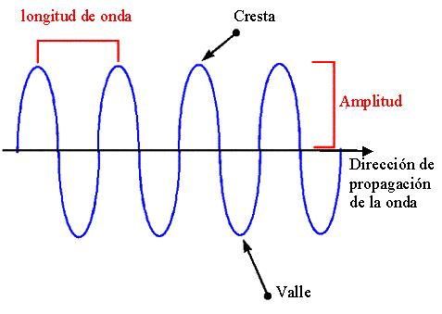
Movimiento Ondulatorio
Proceso por el que se propaga energía de un lugar a otro sin transferencia de materia, mediante ondas mecánicas o electromagnéticas. En cualquier punto de la trayectoria de propagación se produce un desplazamiento periódico, u oscilación, alrededor de una posición de equilibrio.

Slide 3

ONDAS MECANICAS
Es un movimiento que se propaga con una cierta periodicidad en el vacío o en un medio físico. Según sus características, las ondas se clasifican de distinto modo.

Slide 4
ELEMENTOS DE UNA ONDA
Elongación: Es la distancia que hay, en forma perpendicular, entre un punto de la onda y la línea de equilibrio
Cresta: Es el punto de máxima elongación de la onda, es decir, el punto de la onda y la línea de equilibrio
Valle: Es el punto de máxima elongación de la onda en sentido opuesto a la cresta
Nodo: Es el punto donde la onda cruza la línea de equilibrio
Ciclo: Es una oscilación, o el recorrido desde el nodo que inicia la trayectoria de la cresta hasta el nodo que termina la trayectoria del valle o viceversa
Amplitud. Es la distancia vertical entre una cresta o valle y el punto de equilibrio de la onda.

Slide 5
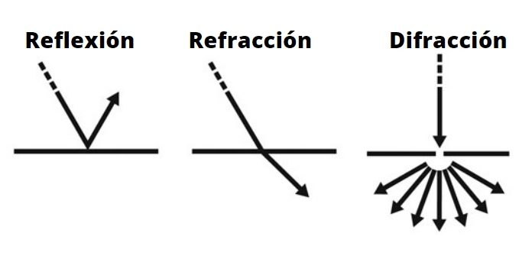
FENOMENOS ONDULATORIOS
Se denomina reflexión de una onda al cambio de dirección que experimenta ésta cuando choca contra una superficie lisa y pulimentada sin cambiar de medio de propagación. Si la reflexión se produce sobre una superficie rugosa, la onda se refleja en todas direcciones y se llama difusión.

Slide 6
CARACTERISTICAS
El movimiento ondulatorio se parece al movimiento armónico simple, de manera que cada partícula del medio realiza oscilaciones cambiando su energía cinética a potencial y viceversa, respecto a una posición de equilibrio.
Son fenómenos ondulatorios la transmisión de sacudidas por una cuerda tensa, las olas del mar, el sonido, la luz... ... La luz, por ejemplo, es un fenómeno ondulatorio transversal. Las ondas transversales más sencillas de estudiar son la transmisión de vibraciones por una cuerda tensa.

Slide 7
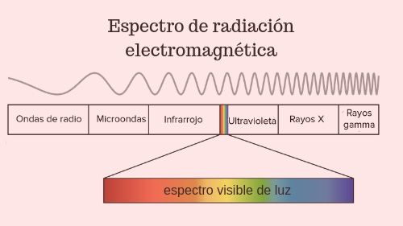
¿QUE ES LA LUZ?
Es una onda electromagnética capaz de ser percibida por el ojo humano y cuya frecuencia determina su color. La ciencia que estu- dia las principales formas de producir luz, ası como su control y aplicaciones se denomina luminotecnia. La luz es la parte de la radiación electromagnética que puede ser percibida por el ojo humano.​ En física, el término luz se considera como parte del campo de las radiaciones conocido como espectro electromagnético, mientras que la expresión luz visible señala específicamente la radiación en el espectro visible.

Slide 8
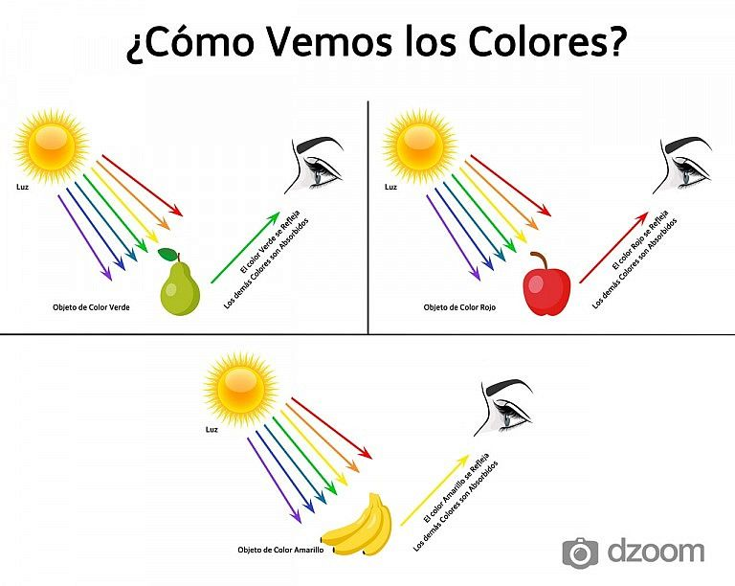
CARACTERISTICAS
La luz presenta tres propiedades características:
Se propaga en línea recta. Se refleja cuando llega
a una superficie reflectante. Cambia de dirección
cuando pasa de un medio a otro (se refracta).
La luz es una emisión ondulatoria y corpuscular
de fotones, es decir, al mismo tiempo se comporta
como si estuviera hecha de ondas y de materia.
Se desplaza siempre en línea recta, a una velocidad definida y constante. La frecuencia de las ondas lumínicas determina el nivel de energía de la luz, y es lo que diferencia a la luz visible de otras formas de radiación.

Slide 9

PROPIEDADES
La luz tiene otras propiedades ya conocidas como la longitud y la intensidad, además de las ya mencionadas refracción y reflexión. Y aunque pueda parecer que se propaga en línea recta, en realidad lo hace en forma de onda.

Slide 10
FENOMENOS
Los fenómenos de la luz son alteraciones que experimenta al someterse a determinados medios o determinadas condiciones físicas. Muchos de ellos son visibles a diario, incluso si no sabemos bien cómo operan.
La polarización.
La dispersión.
La difracción.
La refracción.
La reflexión.

Slide 11
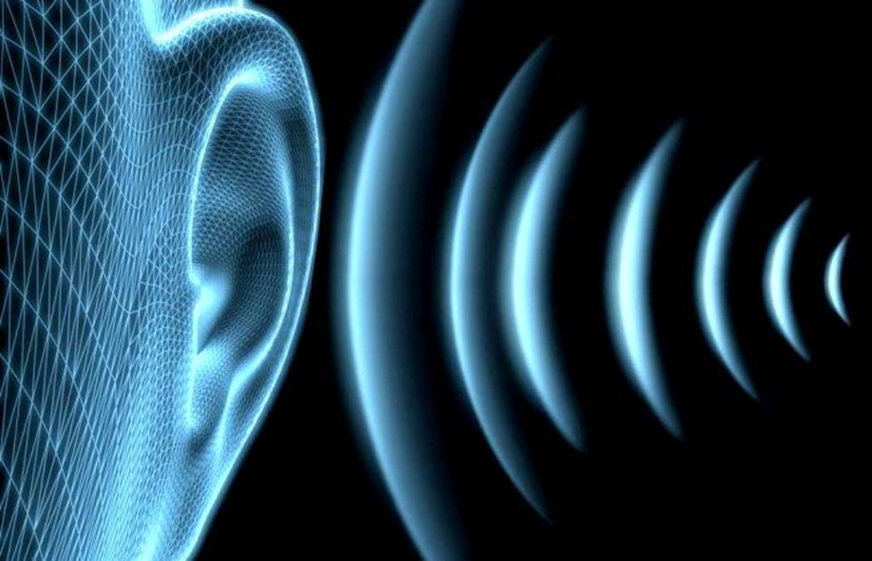
¿QUE ES EL SONIDO?
Esta sensación se produce en el oído a partir de la vibración de los cuerpos, la cual se transmite por el aire o por otro medio elástico. Las oscilaciones de la presión del aire provocan ondas sonoras que, en el oído, son transformadas en ondas mecánicas que luego percibe el cerebro.

Slide 12
CARACTERISTICAS
Generalmente se utilizan cuatro cualidades subjetivas para describir un sonido musical: intensidad, tono, timbre y duración. Cada uno de estos atributos depende de uno o más parámetros físicos que pueden ser medidos.
Cada uno de estos atributos depende de uno o más parámetros físicos que pueden ser medidos. Desde el punto de vista de la intensidad, los sonidos pueden dividirse en fuertes y débiles.

Slide 13
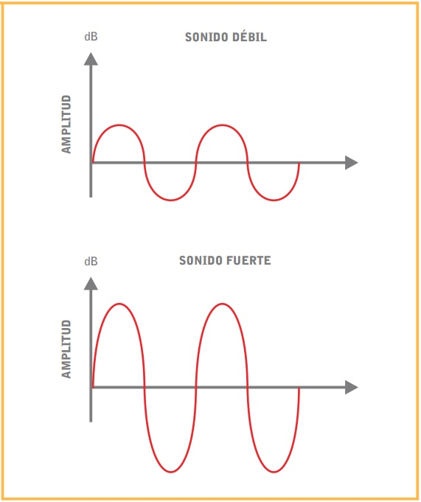
PROPIEDADES
Un sonido se caracteriza por dos propiedades:
la amplitud y la frecuencia. La amplitud indica
la magnitud de las variaciones de presión. ...
La frecuencia indica la velocidad de las
variaciones de presión por segundo y se mide
en hercios (Hz), que es el número de variaciones
por segundo.

Slide 14
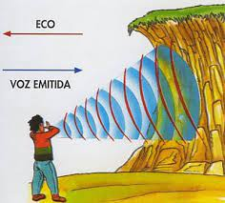
FENOMENOS
El Sonido se define como una vibración mecánica que se propaga a través de un medio material elástico y denso (habitualmente el aire), y que es capaz de producir una sensación auditiva. ... El Sonido como fenómeno físico, es el que consideremos una varilla sujeta por uno de sus extremos.

